Slide 1
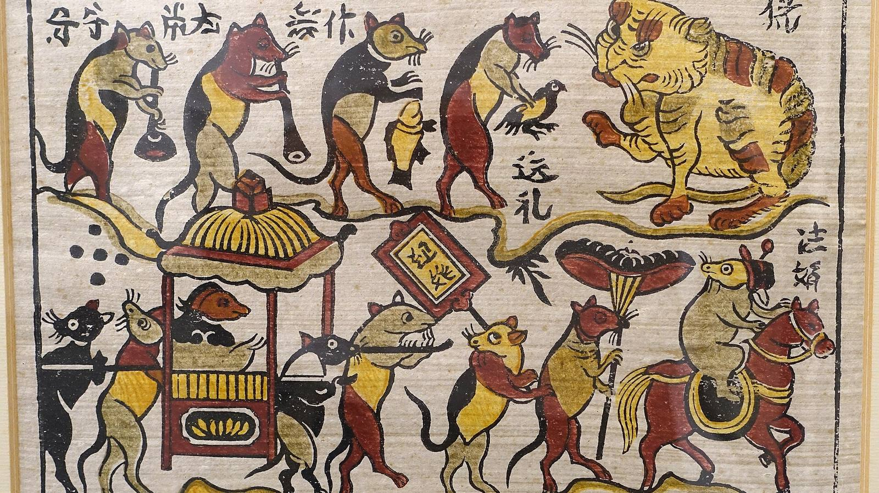
HƯỚNG DẪN
Đây là Slide hướng dẫn kèm theo mẫu trực quan
Ảnh: Daderot · CC0 · Wikimedia Commons

Slide 2
1 Chọn file hoặc kéo thả
01
02
03
04
Tự chia theo Heading của Word; .md; .txt.
Chỉ đọc được PDF đã OCR; tự dàn theo bố cục của file PDF
PPTX có chức năng giữ nguyên bố cục (mặc định), dàn lại trang thì bỏ tick
Lưu ý bản quyền: mẫu thuộc về các trang nguồn, Công cụ chỉ giúp áp dụng template nhanh hơn.
2

Slide 3
2 Chọn màu thiết kế
Tự động thay đổi font cho phù hợp với thiết kế
Ảnh, bố cục của file pdf được giữ nguyên nếu không chọn dàn lại trang
Chọn màu chữ và màu nền theo thiết kế có sẵn
Chọn họa tiết sẽ thay đổi màu chữ/nền tương ứng với họa tiết
3

Slide 4
3 Chọn họa tiết
61họa tiết theo chủ đề
Ô "Dùng bảng màu của họa tiết": khi tích, một số họa tiết đổi luôn màu cả bộ slide cho phù hợp.
Nếu không muốn dùng màu của họa tiết, bỏ tick ở cuối mục 3
Muốn bỏ họa tiết thì bấm "Không dùng họa tiết — chỉ trang trí của mẫu".
4

Slide 5
4 Ảnh trang trí
Không dùng
Ảnh chụp theo chủ đề
Tranh vẽ theo màu mẫu
như bình thường.
ảnh thật, ví dụ Văn Miếu, vịnh Hạ Long, dải Ngân Hà. Trang có ảnh in một dòng nhỏ ghi tác giả và giấy phép ở góc phải dưới; đừng xóa dòng này.
tranh vẽ phẳng, tự đổi màu cho hợp mẫu đang chọn.
Chủ đề ảnh
File PowerPoint
để "tự đoán theo nội dung" thì công cụ đọc tên bài và nội dung để chọn gói
ảnh trang trí dùng được cả khi đang tích "Giữ nguyên bố cục"; ảnh nằm dưới cùng, không che nội dung của bạn.
Liên kết "Xem kho ảnh và nguồn ảnh ↗": đóng hộp thoại và đưa bạn tới mục Kho ảnh.
5

Slide 6
5 Animation (tạo chuyển động)
Hiệu ứng khi sang trang mới :hình trang trí trôi mượt (Morph)”, cần PowerPoint 2019+.
Không sử dụng: Hiện cả trang, không hiệu ứng
2 chức năng:
Tự chạy khi vào trang (mặc định): Các ý lần lượt hiện ra ngay khi chuyển sang trang
Tự chạy theo nhấp chuột
6

Slide 7
Một vài lưu ý
Công cụ free, chỉ kéo template từ Slidesgo, Canvas & SlidesCarnival
Kho ảnh thật đều có sources, tên tác giả, link dẫn, dùng từ nguồn sẵn có, không vì mục đích thương mại
Mọi góp ý liên lạc qua email: haanhhaidang@gmail.com
Chúc các bạn vui
7

